Slide 1
Bạn chỉ cần chú ý (attention is all you need)

Slide 2
Cấu trúc attention trong mô hình seq2seq

Slide 3
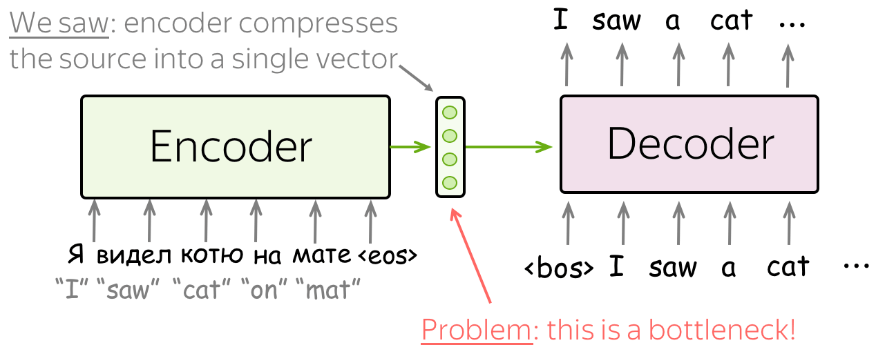
Tại sao cần attention
Notes:
https://jalammar.github.io/visualizing-neural-machine-translation-mechanics-of-seq2seq-models-with-attention/
https://towardsdatascience.com/classic-seq2seq-model-vs-seq2seq-model-with-attention-31527c77b28a
https://towardsdatascience.com/day-1-2-attention-seq2seq-models-65df3f49e263#:~:text=6%20min%20read-,Sequence%2Dto%2Dsequence%20(abrv.,in%20production%20in%20late%202016.d
https://lena-voita.github.io/nlp_course/seq2seq_and_attention.html

Slide 4
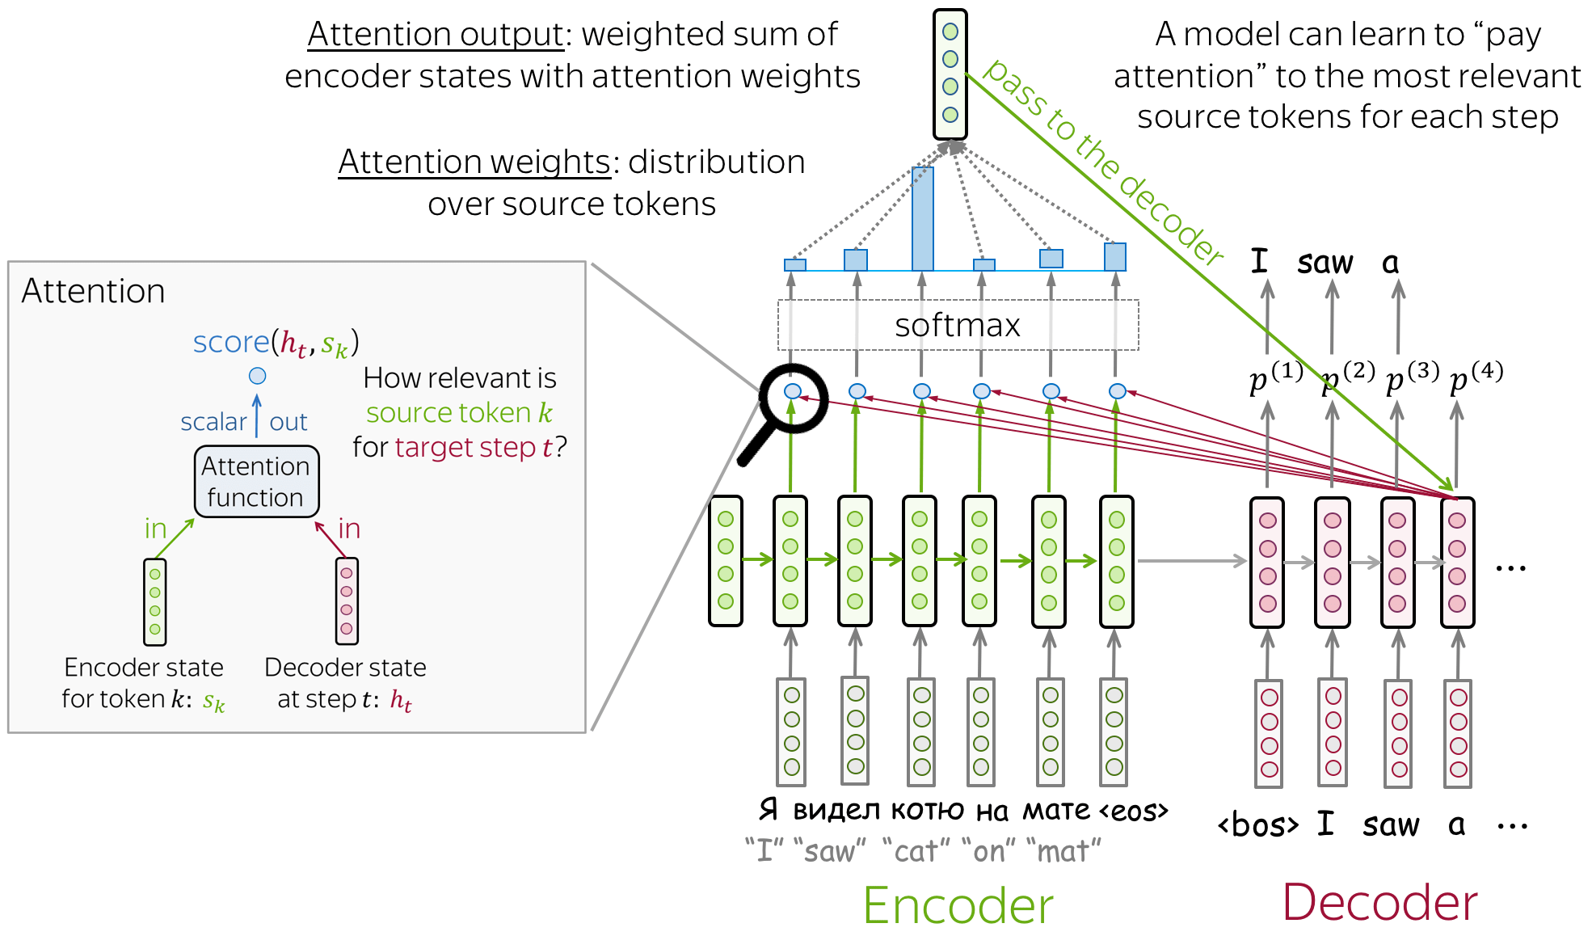
Cách áp dụng attention trong seq2seq

Slide 5
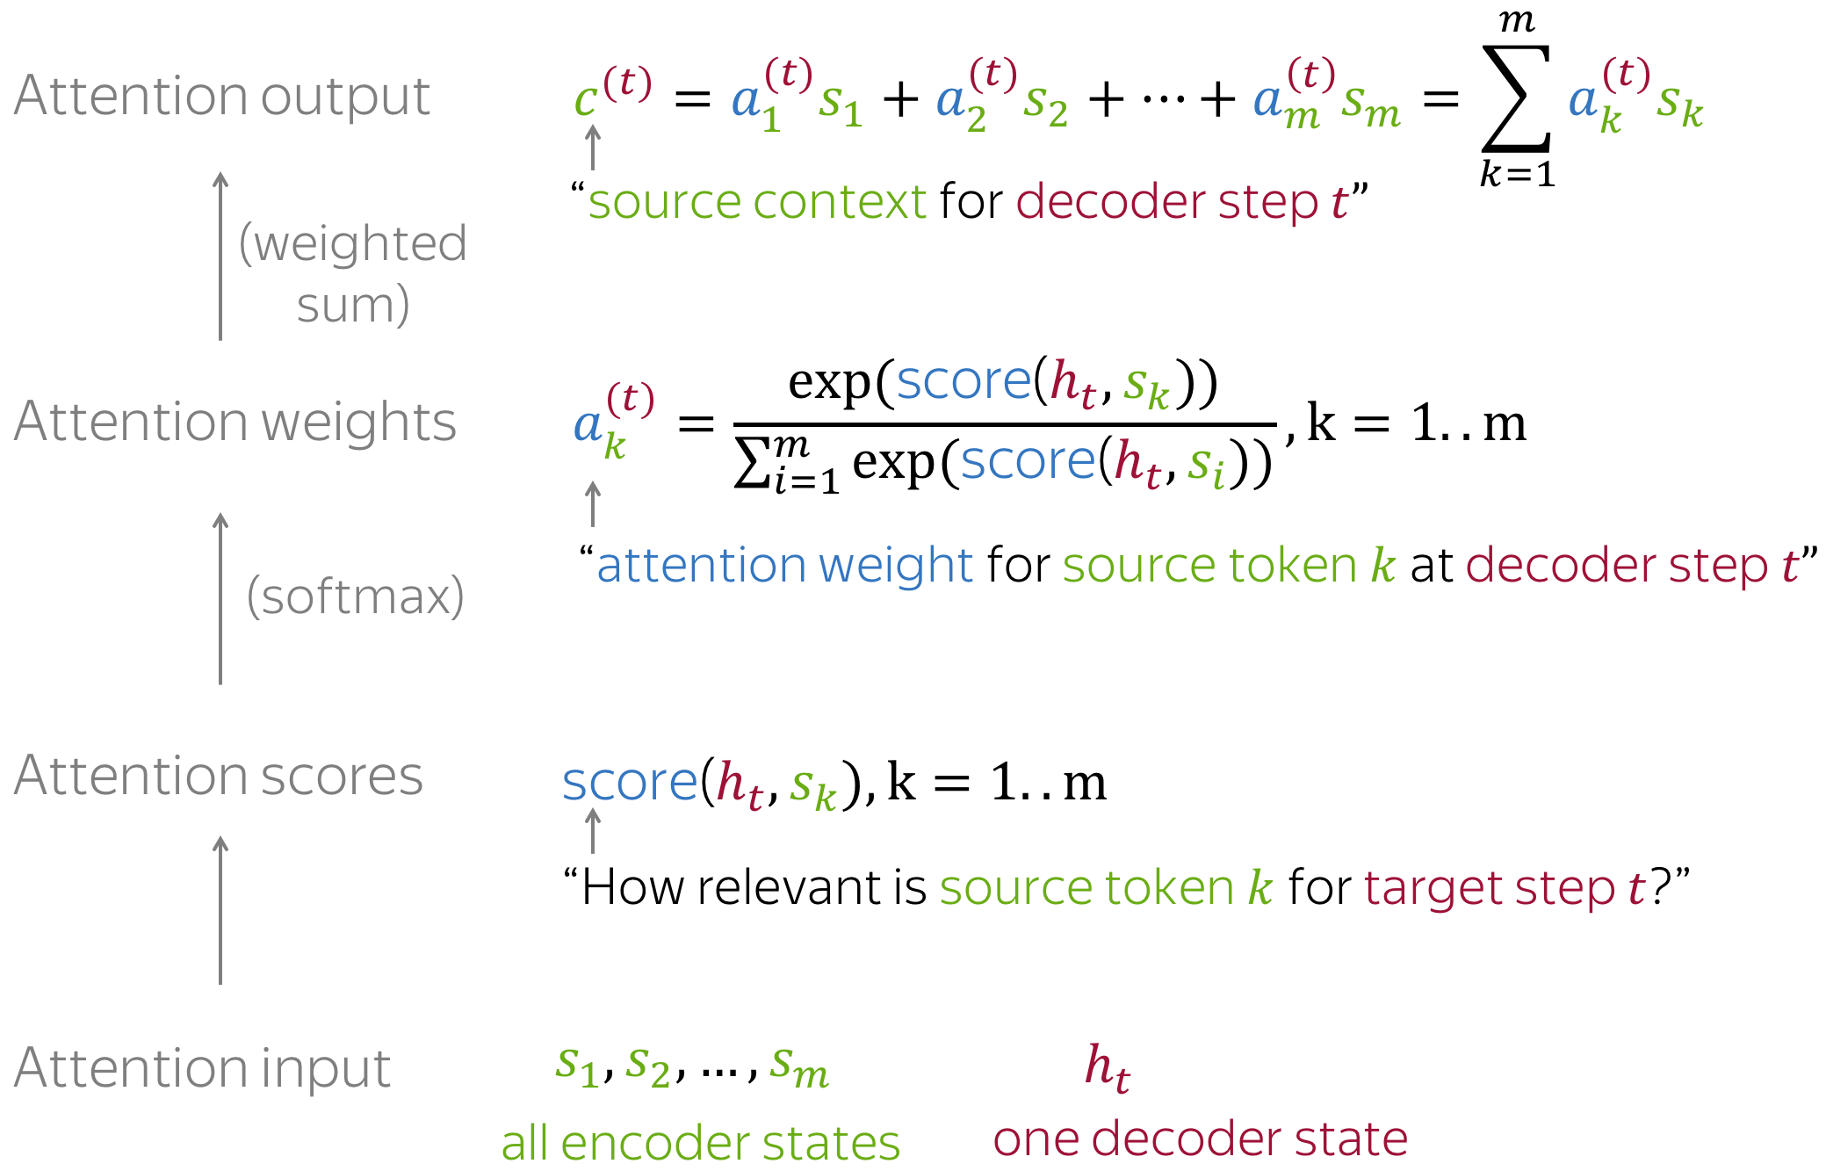
Công thức tính attention

Slide 6
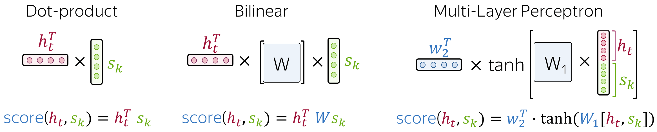
Hàm attention

Slide 7
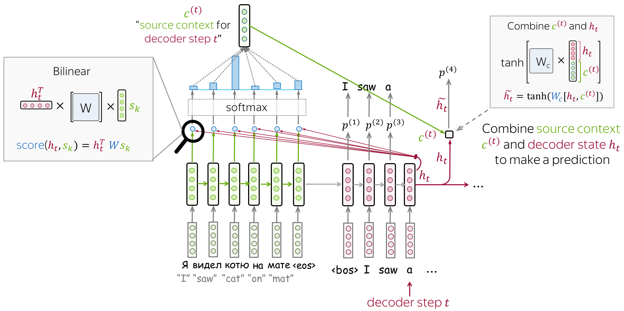
Luong model
encoder: RNN một chiều
attention score: hàm bilinear
Cách tính output ở decoder tại thời điểm t:
Lấy trạng thái ht ở decoder
Kết hợp với tất cả biến trạng thái ở encoder để tính ra attention ct
Cuối cùng ht kết hợp với ct để tính ra output bằng hàm combine sử dụng tanh

Slide 8
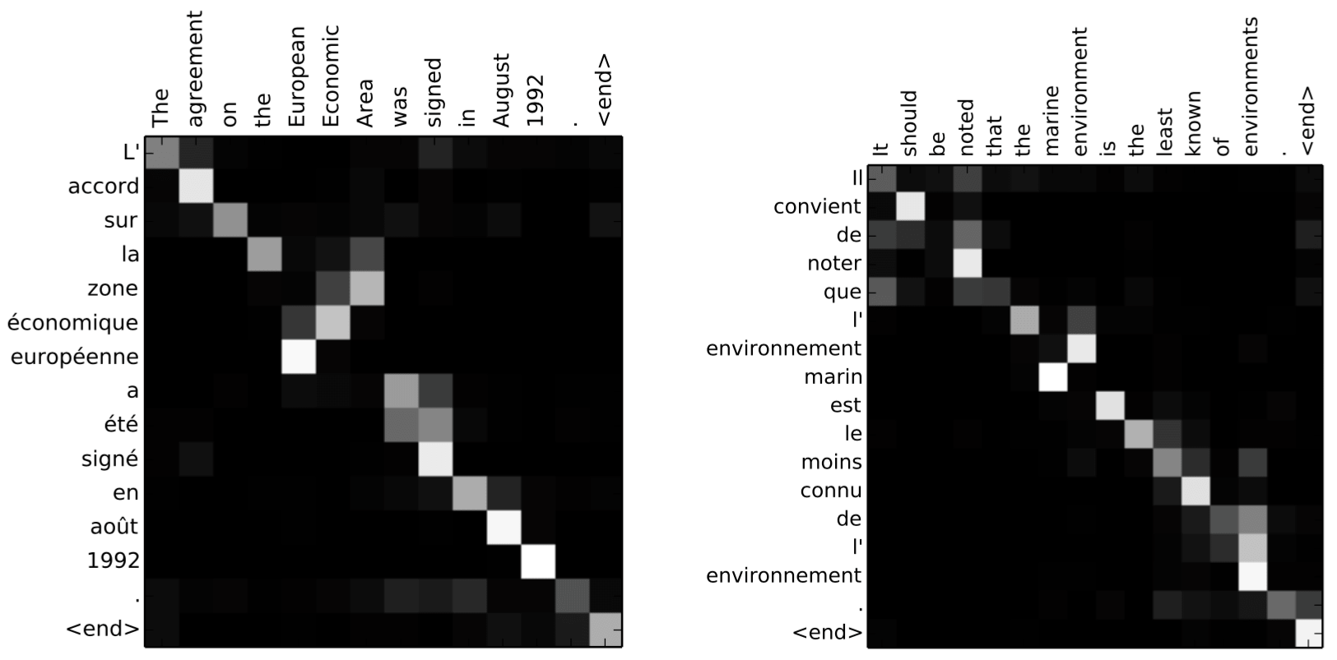
Trọng số attention

Slide 9
Attention trong mô hình transformer

Slide 10
Transformer là gì và tại sao lại hiệu quả
Encoder:
Tất cả các phần tử tại tất cả thời điểm đều tham gia
Nhiệm vụ:
Quan sát lẫn nhau
Cập nhật vector trạng thái
Decoder:
Token tại thời điểm hiện tại
Nhiệm vụ:
Nhìn lại những token đã được dự đoán
Nhìn vào vector trạng thái
Cập nhật vector trạng thái
Tại sao cấu trúc này hoạt động hiệu quả:
Token tại tất cả các thời điểm của chuỗi đầu vào được ‘nhìn’ cùng lúc
Token tại tất cả các thời điểm của chuỗi đầu vào đều ảnh hưởng lẫn nhau (self attention)
Token đã được dự đoán tại chuỗi đầu ra đều ảnh hưởng lên nhau, và thông tin của chuỗi đầu vào cũng ảnh hưởng lên dự đoán
Notes:
https://ai.googleblog.com/2017/08/transformer-novel-neural-network.html

Slide 11
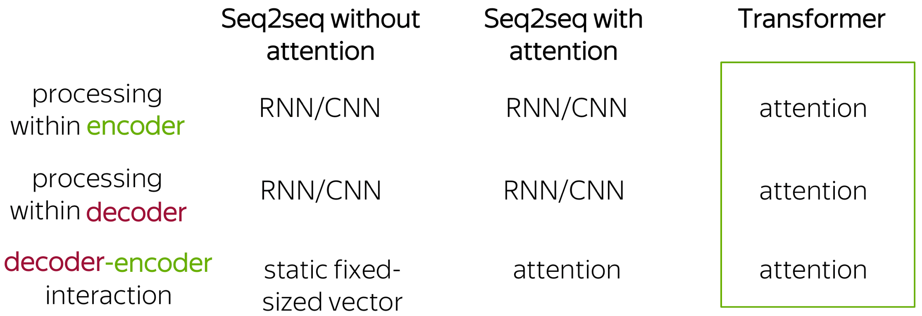
Khác biệt giữa transformer và seq2seq

Slide 12
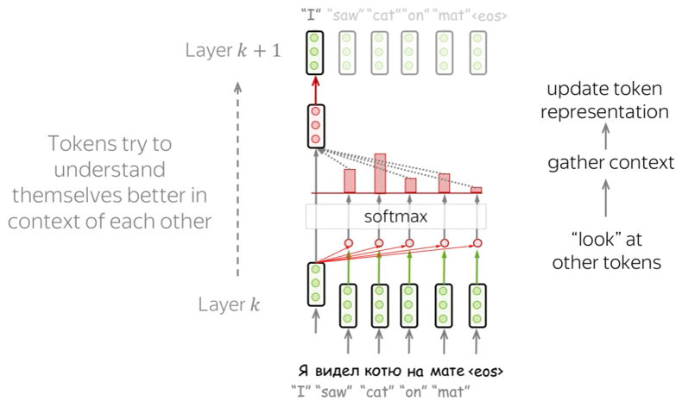
Tự chú ý (self attention)
Notes:
https://ai.googleblog.com/2017/08/transformer-novel-neural-network.html

Slide 13
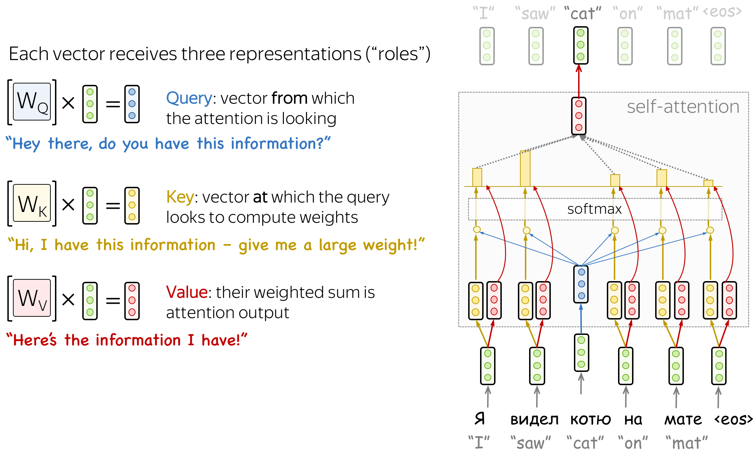
Query, Key, and Value
Notes:
https://ai.googleblog.com/2017/08/transformer-novel-neural-network.html

Slide 14
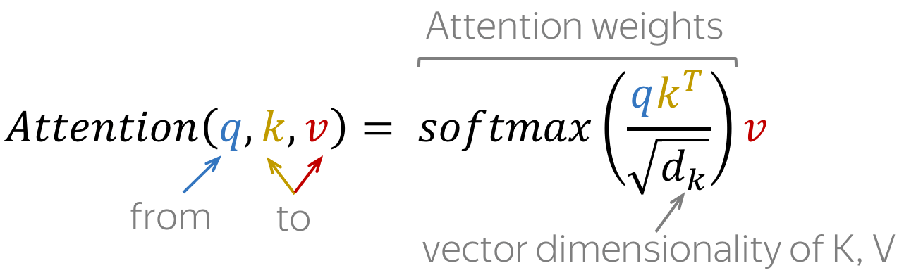
Công thức tính attention

Slide 15
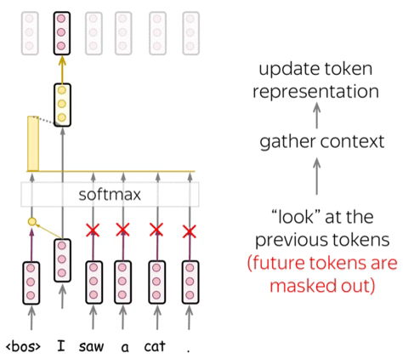
Masked self attention

Slide 16
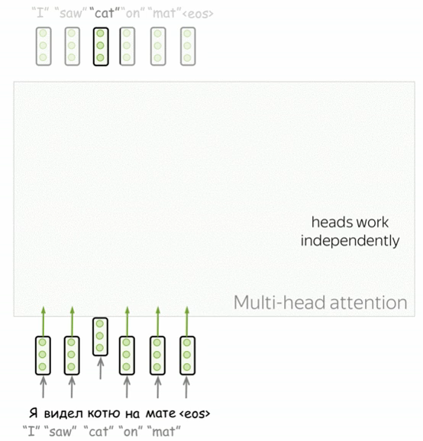
Multi head attention

Slide 17
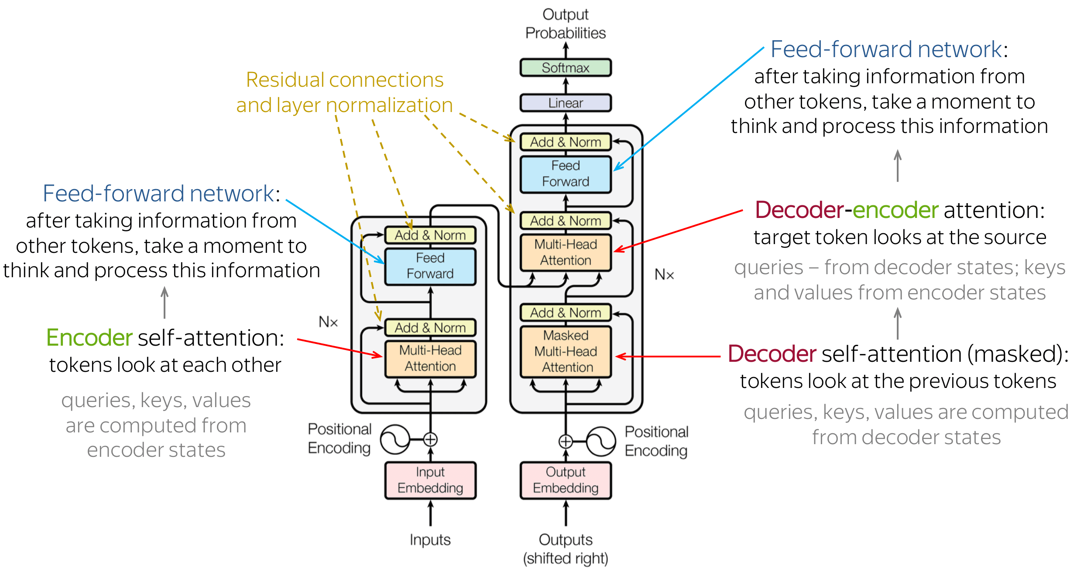
Mô hình transformer

Slide 18
Summary
Decreasing the learning rate during training can lead to improved accuracy and (most perplexingly) reduced overfitting of the model.
A piecewise decrease of the learning rate whenever progress has plateaued is effective in practice. Essentially this ensures that we converge efficiently to a suitable solution and only then reduce the inherent variance of the parameters by reducing the learning rate.
A warmup period before optimization can prevent divergence.
Optimization serves multiple purposes in deep learning. Besides minimizing the training objective, different choices of optimization algorithms and learning rate scheduling can lead to rather different amounts of generalization and overfitting on the test set (for the same amount of training error).

Slide 19
Practice
Code transformer
Notes:
https://github.com/bentrevett/pytorch-seq2seq

